Slide 1

ASIM‘S & COLIN‘S TOP 2 DEUTSCHLAND MOMENTE

Slide 2
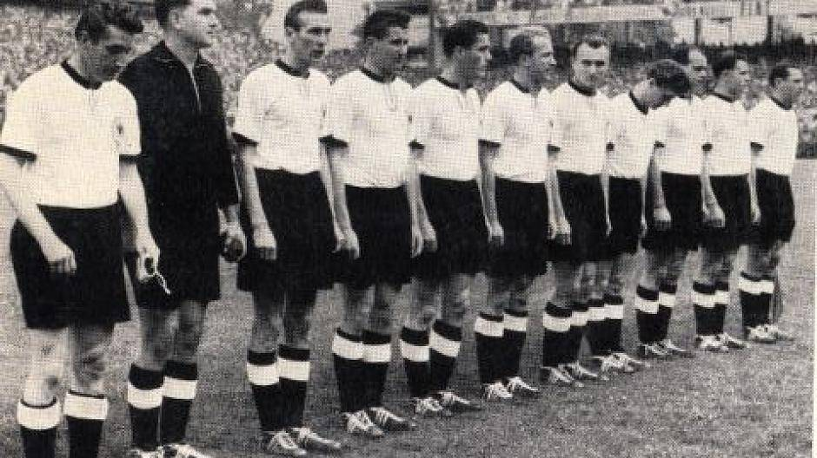
Moment 1
Wunder von Bern ( 1954)

Slide 3

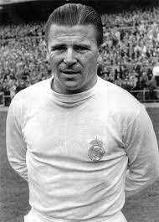
0 – 2

Slide 4

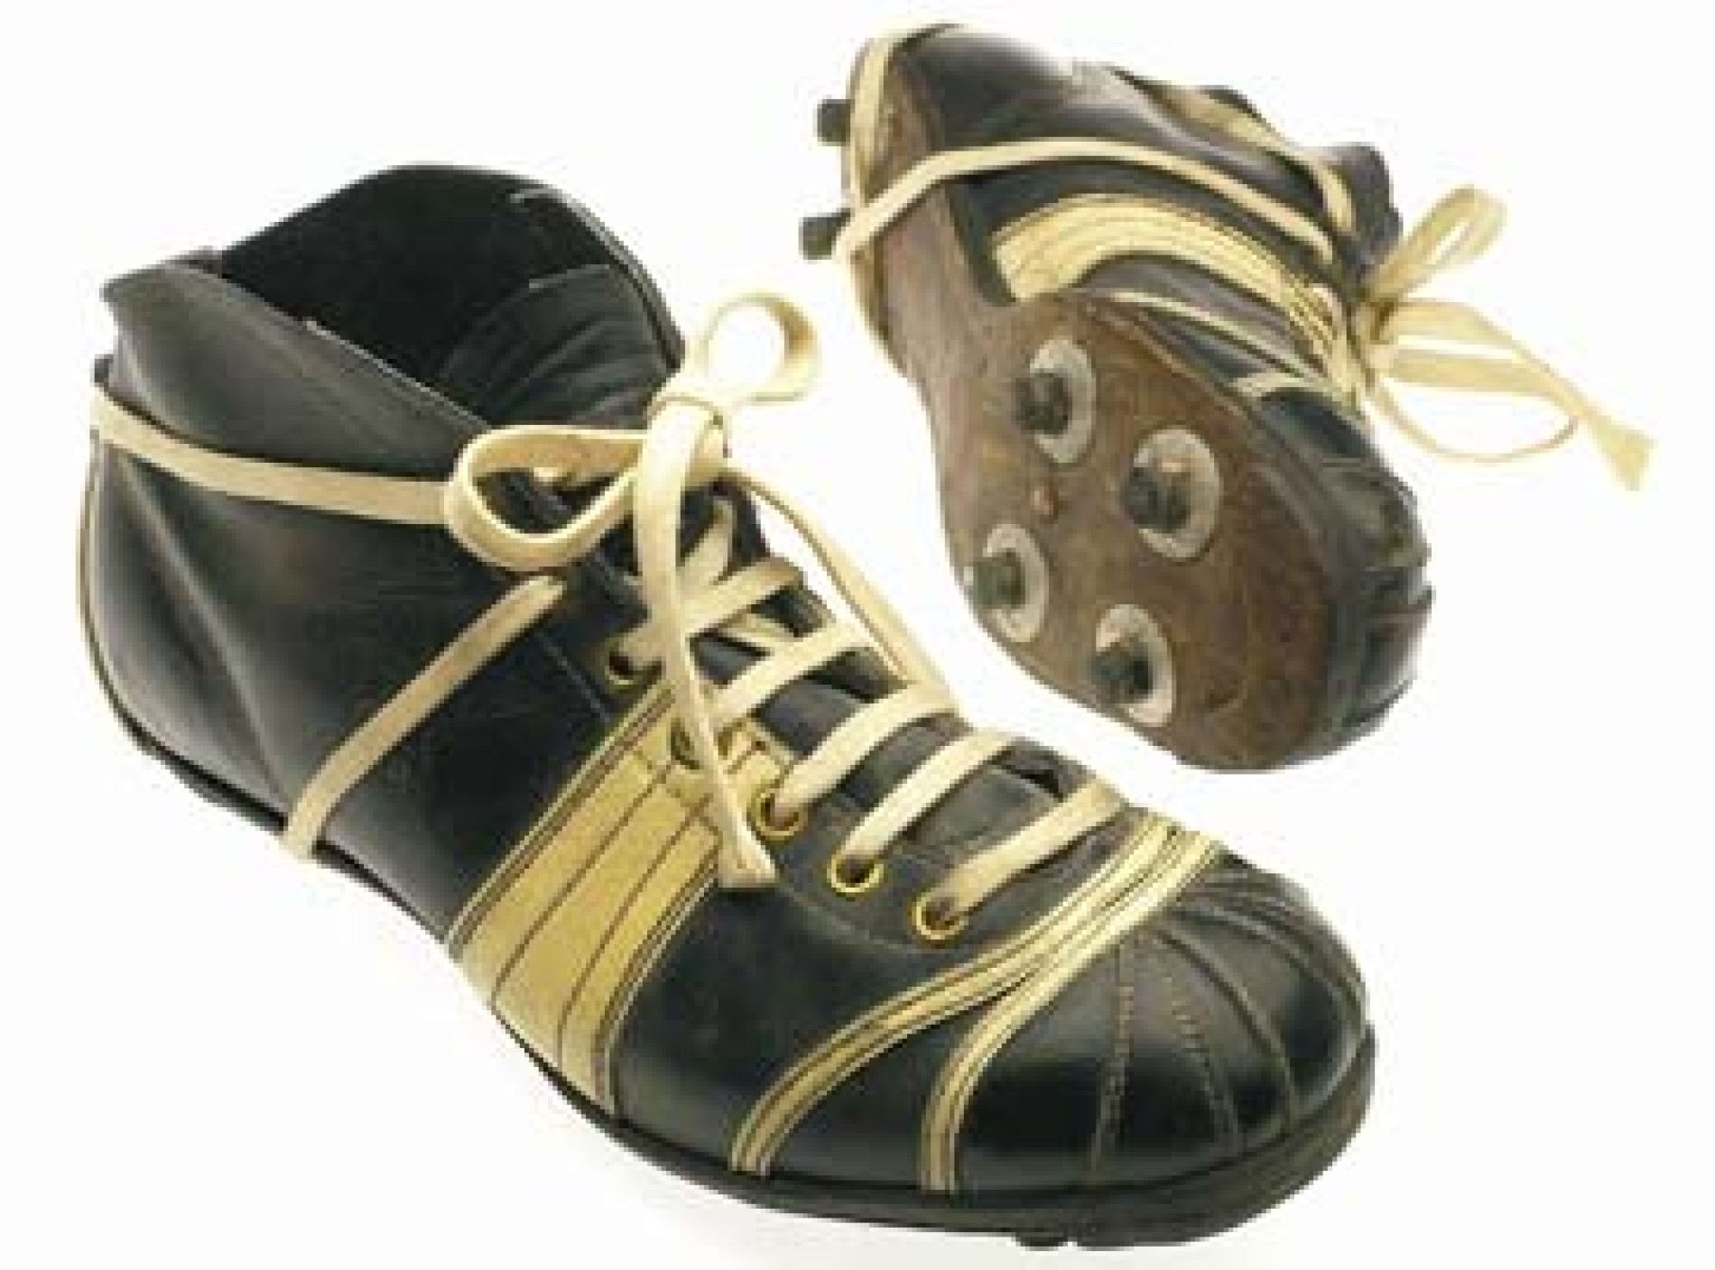

0 – 2
+
=

Slide 5
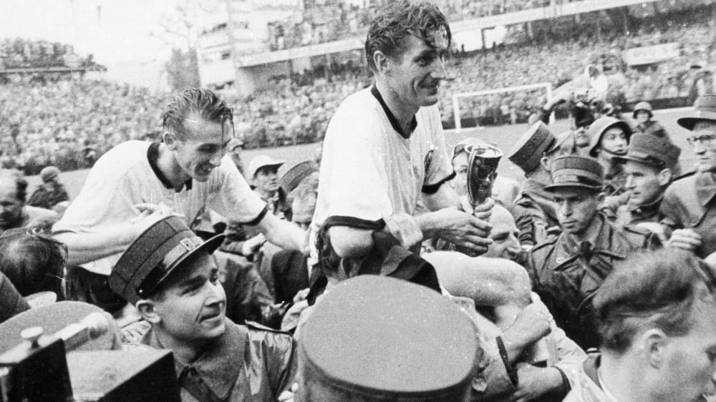
3 – 2

Slide 6
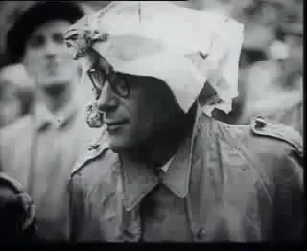

Slide 7
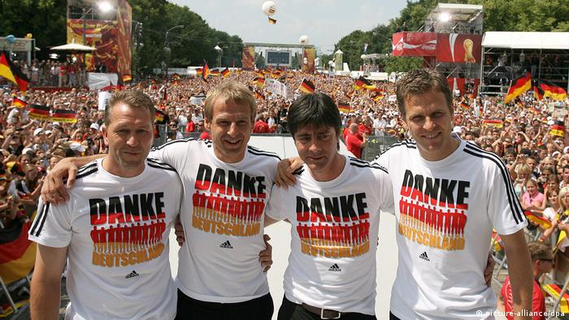
Moment 2
Sommermärchen (2006)

Slide 8
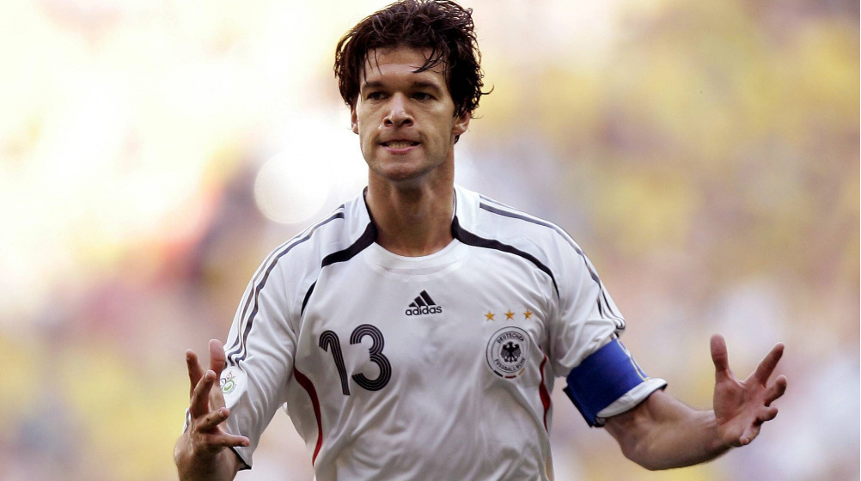
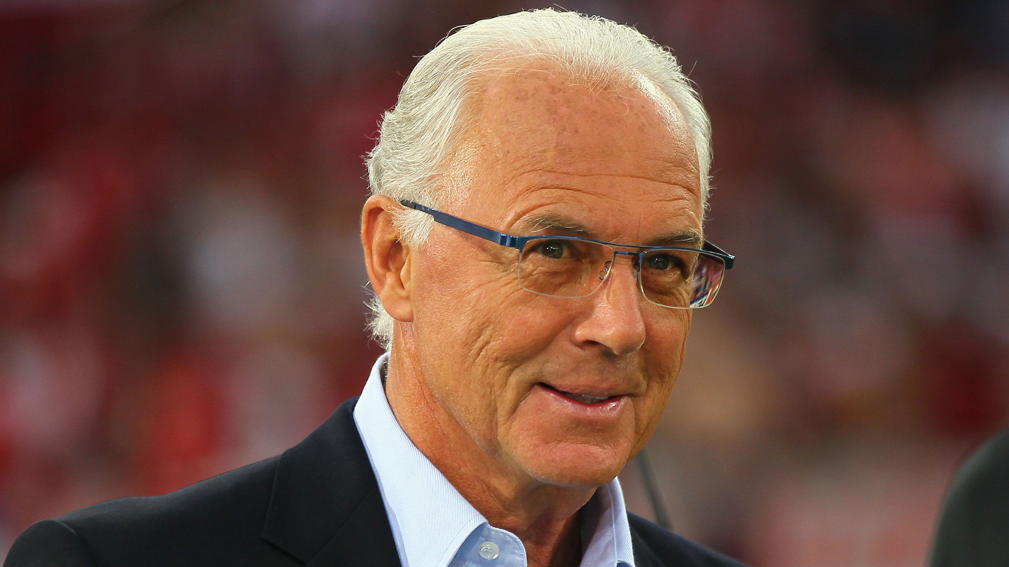
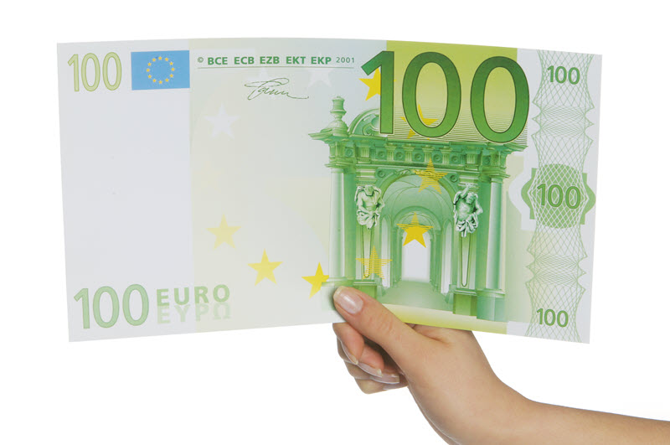


Super Momente und Emotionen
Botschafter Franz Beckenbauer
#DankeKaiser

Slide 9

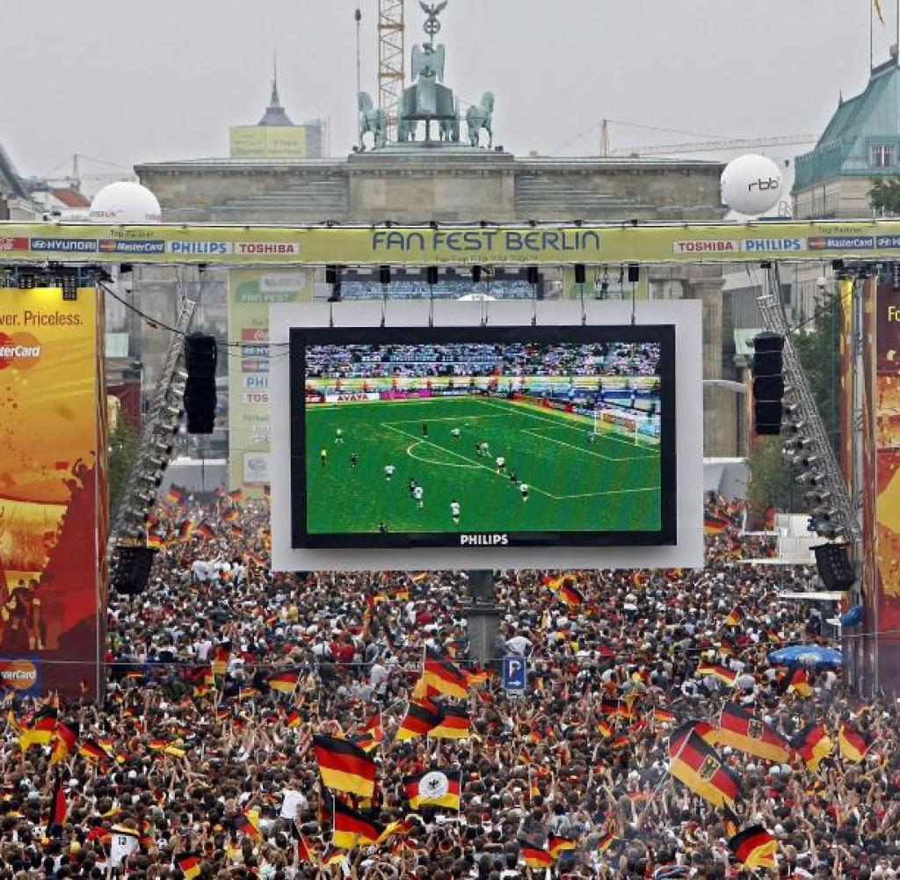
Verbindung unserer 2 Momente
Public Viewing – früher und heute
Emotionen, Zusammenhalt, Fußball, Freude

Slide 10

Welcher Helmut erzielte den Siegtreffer beim Wunder von Bern?
Kohl
Rahn
Schmidt
Marko

Slide 11
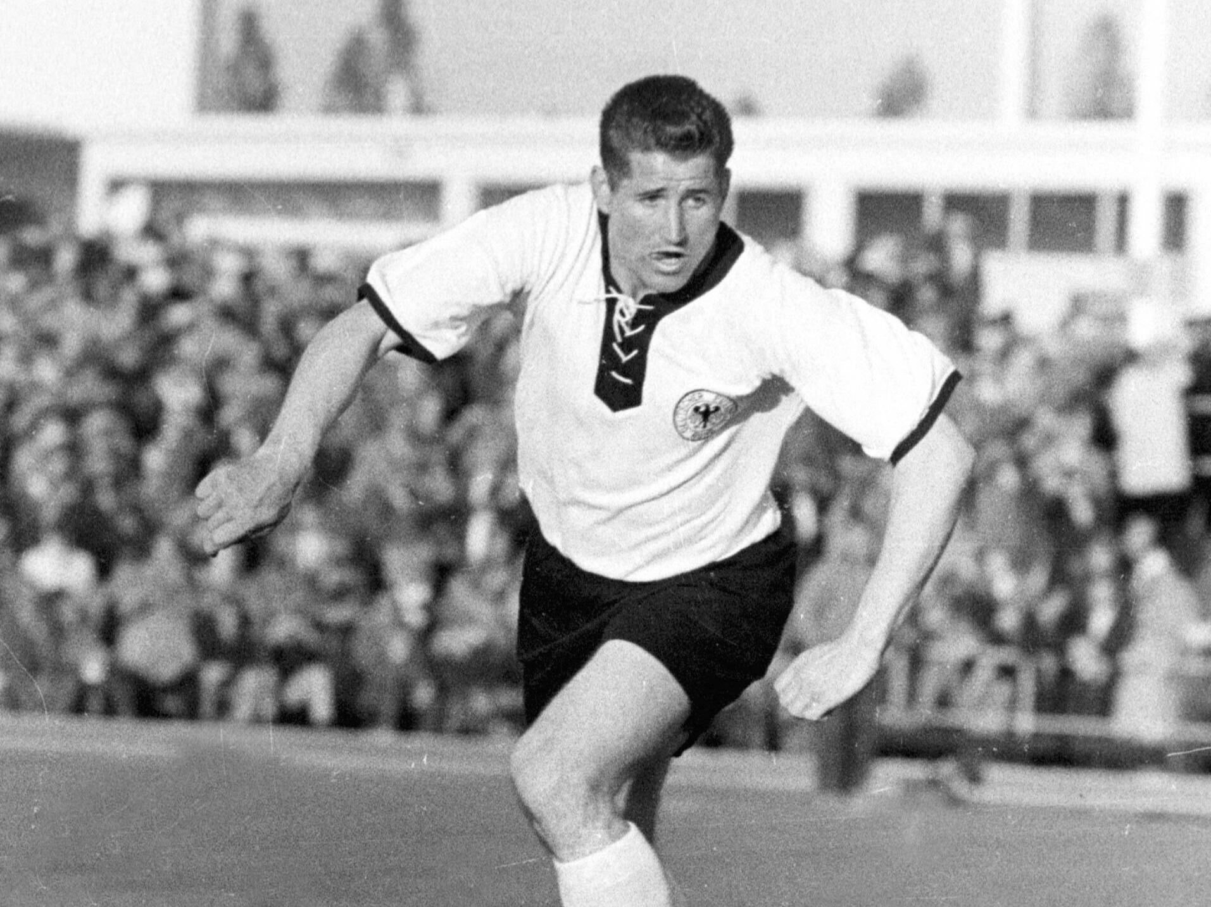
HELMUT RAHN

Slide 12




